Slide 1




STATUS MUTU KUALITAS AIR DI PANTAI KETAPANG BERDASARKAN KURVA ABC
ANGGOTA KELOMPOK :
RAHAYU HANDAYANI 2014201005
ALFIYANA KURNIA PUTRI 2014201005
ADINDA LINTANG KHOSYI 2014201020
NUR MUHAMMAD TIRTA W.S 2014201025
IRAWAN YAHYA 2054201002
TEAM REALLYGREAT

Slide 2



LATAR BELAKANG
Air merupakan komponen utama yang sangat penting bagi kelangsungan hidup organisme dimuka bumi. Hal ini disebabkan semua reaksi biologis yang terjadi berlangsung di dalam tubuh makhluk hidup berlangsung di medium air. Oleh karena itu dapat dikatakan bahwa tidak mungkin ada kehidupan tanpa adanya air.
Apabila kandungan zat-zat kimia terlalu ba nyak jumlahnya didalam air, air tersebut dapat menjadi sumber bencana yang dapat merugikan kelangsungan hidup semua makhluk sekitarnya. Kini dengan adanya pencemaran - pencemaran air oleh pabrik maupun rumah tangga, kandungan zat- zat kimia di dalam air semakin meningkat dan pada akhirnya kualitas air tersebut menurun. Oleh karena itu, diperlukan analisa air untuk menentukan dan menghitung zat-zat kimia yang terkandung di dalam air sehingga dapat diketahui air tersebut membahayakan kesehatan, layak tidaknya dikonsumsi maupun sudah tercemar atau belum

Slide 3



TUJUAN PRAKTIKUM
Adapun tujuan dari praktikum kali ini adalah untuk mengetahui tingkat pencemaran yang ada di Pantai Ketapang, Jl. Mahitam, Ketapang, Batumenyan, Hanura, Kab. Pesawaran lampung

Slide 4





PARAMETER YANG DIAMATI
Bentos, plankton, Suhu, Salinitas, Ph, kecerahan, nitrit dan fosfat

Slide 5





WAKTU DAN TEMPAT
PRAKTIKUM DILAKSANAKAN PADA HARI SABTU, 21 MEI 2022 PADA PUKUL 07.00 WIB S.D 17.00 WIB. BERTEMPAT DI PANTAI KETAPANG BAHARI, JL. MAHITAM, BATUMENYAN, HANURA, KABUPATEN PESAWARAN, LAMPUNG.

Slide 6




ALAT DAN BAHAN
ALAT YANG DIGUNAKAN DALAM PRAKTIKUM YAITU TERMOMETER, SECHIDIS, REFAKTOMETER, BOTOL BOD, PIPET TETES, BOTOL ERLEMENYER, GELAS UKUR,SUNTIKAN, PLANKTON NET, CORESEMPLER DAN TRIPLEK BOTOL SEMPEL (600ML) ,PLASTIK ZIP LUGOL,FORMALIN,SARINGAN, EMBER, COOLBOX ,BOTOL SAMPEL 100ML, KERTAS LABEL, KERTAS PH.

Slide 7




LANGKAH-LANGKAH PENGAMBILAN SAMPLE BENTHOS :
  DISIAPKAN ALAT DAN BAHAN
  DICARI LOKASI PENGAMBILAN SAMPEL
  DIAMBIL SEDIMEN DENGAN MENGGUNAKAN CORESAMPLER
  DILETAKKAN SEDIMEN YANG TERDAPAT PADA CORESAMPLER DI ATAS AYAKAN
  DIAYAK SEDIMEN TERSEBUT DAN DIAMBIL HEWAN-HEWAN YANG ADA DAN DIMASUKKAN KE DALAM PLASTIK ZIP YANG TELAH DIISI FORMALIN 4%

Slide 8




LANGKAH-LANGKAH PENGUKURAN SUHU :
1.DISIAPKAN THERMOMETER SUHU
2. LETAKKAN TERMOMETER DI LOKASI PERAIRAN 3. YANG AKAN DIUKUR SUHUNYA
4. PEGANG TALI PADA UJUNG THERMOMETER
5. TUNGGU 1 MENIT, KEMUDIAN CATAT SUHUNYA

Slide 9





LANGKAH-LANGKAH PENGUKURAN PH MENGGUNAKAN PH METER :
1. PH METER DIAKTIFKAN
2. MENU PENGUKURAN PH DITEKAN AGAR AKTIF
3. UJUNG ALAT PENGUKUR PH METER DIMASUKKAN KEDALAM SUNGAI ATAU DANAU
4. NILAI PH DITUNGGU SAMPAI MUNCUL PADA LAYAR PH DAN TIDAK BERUBAH–UBAH LAGI.
5. HASIL PENGUKURAN NILAI PH DICATAT

Slide 10




LANGKAH-LANGKAH PENGUKURAN KECERAHAN MENGGUNAKAN SECCHI DISK :
1. MASUKKAN DISK KE DALAM PERAIRAN, CATAT KEDALAMAN KETIKA DISK
HAMPIR MENGHILANG.
2. ANGKAT PERLAHAN-LAHAN DAN CATAT KEDALAMAN KETIKA DISK MULAI
TERLIHAT KEMBALI.
3. KEDALAMAN SECCHI MERUPAKAN RATA-RATA KEDALAMAN DARI HILANG DAN
MUNCUL KEMBALI

Slide 11




Langkah Langkah pengukuran salinitas :
1. PADA BAGIAN PRISMA REFRAKTOMETER DITETESI DENGAN TETES CAIRAN,
2. TUTUP SECARA HATI-HATI REFRAKTOMETER DENGAN MENGEMBALIKAN PELAT KE POSISI
AWAL. PRISMA JANGAN DIPAKSAKAN MASUK JIKA SEDIKIT TERTAHAN.
3. UNTUK MENDAPAT HASIL SALINITAS, TENGOK KE DALAM UJUNG BULAT REFRAKTOMETER. BAKAL TERLIHAT SATU ANGKA SKALA ATAU LEBIH. SKALASALINITAS BIASANYA BERTANDA 0/00 YANG BERARTI "BAGIAN PER SERIBU", DARI 0 DI DASAR SKALA HINGGA 50 DI
UJUNGNYA. UKURAN SALINITAS TERLIHAT PADA GARIS PERTEMUAN BAGIAN PUTIH DAN BIRU. 4. SETELAH DIPAKAI, REFRAKTOMETER WAJIB DIBERSIHKAN HINGGA KERING MENGGUNAKAN TISU ATAU KAIN LEMBUT.

Slide 12




LANGKAH-LANGKAH PENGAMBILAN SAMPEL PLANKTON MENGGUNAKAN PLANKTON NET :
1. Pengambilan sampel air dilakukan secara vertikan menggunakan ember plastik 10 liter dengan plankton net.
2. Air yang terdapat di plankton net kemudian di goyang goyang sampai habis.
3. Lakukan sebanyak 5 kali pengulangan per 1 sampel jadi air yang digunakan adalah 50 liter air.
4. Tuangkan sampel yang sudah didaptakan ke botol sampel kemudian beri lugol.

Slide 13




LANGKAH-LANGKAH PENGAMBILAN SAMPEL NITRIT :
1. DIAMBIL SEBANAYAK 5 ML SAMPEL, MASUKKAN KEDALAM MASING MASING BOTOL KACA 1 DAN 2
2. DITAMBAHKAN REAGEN A KEDALAM BOTOL KACA 2 TUTUP DAN KOCOK BOTOL. DIAMKAN SELAMA 1 MENIT
3. DITAMBAHKAN 2 TETES REAGEN B TUTUP DAN HOMOGENKAN. DIAMKAN SELAMA SATU 1 MENIT
4. KEMUDIAN DIBACA DAN COCOKKAN WARNA TERSEBUT DENGAN STANDAR WARNA.
5. SETELAH DIGUNAKAN BOTOL DICUCI DAN DIKERINGKAN

Slide 14




LANGKAH LANGKAH PENGAMBILAN FOSFAT:
1. AMBIL 5 ML SAMPEL, MASUKAN KE DALAM MASING MASING BOTOL KACA 1 DAN 2
2. KEDALAM BOTOL KACA 2 TAMBAHKAN 1 TETES REAGEN PO4-1 DAN SATU SENDOK REAGEN PO4-2 TUTUP DAN KOCOK BOTOL KACA, DIAMKAN SELAMA 30 DETIK – 60 DETIK
3. KEMUDIAN TAMBAHKAN 2 TETES REAGEN PO4-3, TUTUP DAN KOCOK KEMBALI DIAMKAN SELAMA 10 MENIT
4. BACA DAN COCOKAN WARNA SESUAI DENGAN STANDAR WARNA, DENGAN MENEMPATKAN BOTOL KACA 1 DAN POSISI 1 DAN BOTOL KACA 2 PADA POSISI 2. NILAI YANG BERADA DI TENGAH TENGAH DAPAT DIPERKIRAKAN.
5. SETELAH DIGUNAKAN, CUCI BOTOL KACA, KERINGKAN, DAN TUTUP KEMBALI

Slide 15


HASIL DAN PEMBAHSAN

Slide 16
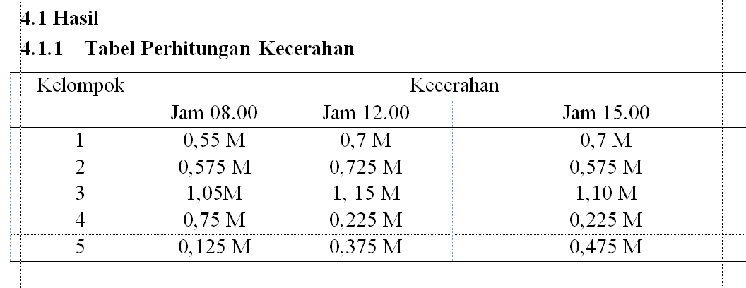
TABEL PERHITUNGAN KECERAHAN

Slide 17


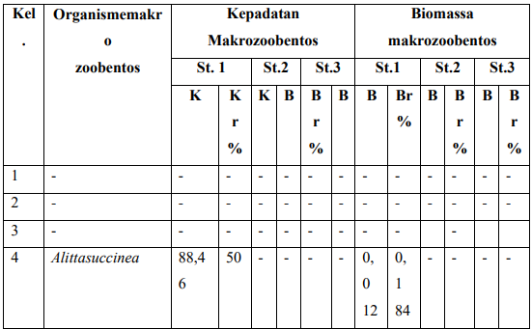
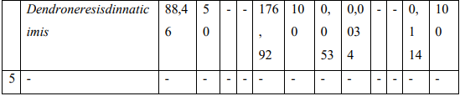

TABEL KEPADATAN DAN BIOMASSA BENTHOS

Slide 18


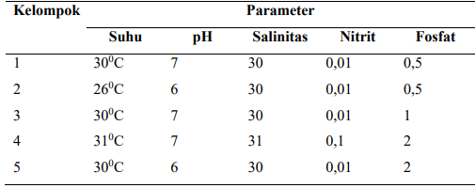
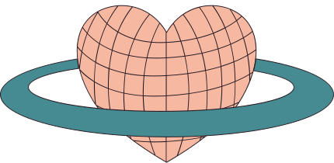
TABEL PENGUKUTAN PARAMETER KUALITAS AIR

Slide 19


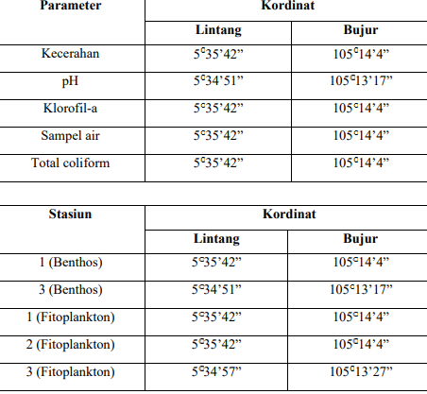

TITIK KORDINAT

Slide 20



PEMBAHASAN
Berdasarkan praktikum yang udah kami lakukan di 5 titik berbeda yaitu dermaga, pemukiman, rekreasi, tambak dan muara. Telah didapatkan hasil seperti yang da di tabel diatas. Dari pembagian titik lokasi dan pada setiap kelompok di setiap titik yang telah dibagikan didapatkan hasil yang berbeda-beda. Pada Jumlah spesies makrozoobentos yang ditemukan pada setiap stasiun penelitian yaitu terdiri atas kelompok 1 yaitu stasiun 1 ditemukan 8 spesies dari 5 famili, kelompok 2 yaitu pada stasiun 2 ditemukan 9 spesies dari 7 famili, pada kelompok 3 atau stasiun 3 ditemukan 8 spesies dari 4 famili, kelompok 4 atau stasiun 4 ditemukan 5 spesies dari 5 famili dan kelompok yaitu stasiun 5 ditemukan 8 spesies dari 5 famili. Kepadatan menunjukkan jumlah individu yang hidup pada habitat tertentu, luasan tertentu dan waktu tertentu

Slide 21
Dalam kaitannya dengan reaksi fotosintesis, nilai kecerahan pada suatu perairan berfungsi guna mengetahui seberapa jauh lapisan perairan yang dapat ditembus oleh cahaya matahari. Kondisi kecerahan suatu perairaniidipengaruhi oleh kedalaman laut, absorpsi, keadaan cuaca, kekeruhan, waktu dilakukannya pengukuran serta bahan-bahan nutrien yang tersuspensi. Seiring denganiibertambahnya kedalaman pada perairan, berdampak padainilai kecerahan yang semakin menurun, kondisi ini disebabkan oleh cahayaiiyang menjangkau perairan tersebut menjadi terbatas (Soliha et al., 2016)

Slide 22
kualitas air yang optimum dan stabil memiliki implikasi dampak yang sangat luas dalam sistem budidaya intensif (Abedin et al, 2017). Nilai uji korelasi parameter kualitas air, menunjukan setiap parameter memiliki keterkaitan yang kuat antara parameter fisika dan kimia, dan lemah terhadap parameter mikrobiologi (kecuali oksigen terlarut). Kondisi tersebut, menggambarkan bahwa dalam ekosistem tambak, air bersifat dinamis (Supono, 2015). Selanjutnya kenapa hanya oksigen terlarut yang memiliki korelasi terhadap parameter mikrobiologi, karena oksigen adalah sumber utama proses perombakan material organik oleh bakteri (Effendi, 2003). O

Slide 23





KESIMPULAN
Pada praktikum yang telah dilaksanakan dapat disimpulkan tingkat pencemaran erada di stasiun 4 karena percobaan dengan menggunakan beberapa percobaan mendapatkan hasil yang tinggi. Hal ini berbanding lurus dengan nilai Total Padatan Tersuspensi (TSS) dilokasi tersebut yang juga bernilai tinggi. Nilai tertinggi kekeruhan sebesar 326 NTU dipagi hari. Sumber kekeruhan air sungai di pagi hariberasal dari aktifitas masyarakat yang banyak menggunakan air sungai di pagi hari untuk kebutuhan mencuci, mandi dan lain-lain. Selain itu air bawaan dari hulu sungai yang memiliki kekeruhan tinggi di bandingkan hilir sungai terutama saat kondisi air pasang (Yulistia, 2018). Sebab semakin besar tingkat pencemaran disuatu perairan akan berpengaruh terhadap ekosistem nya serta mempengaruhi populasi fitoplankton di perairan. Dapat kita lihat Tabel 1, dapat dilihat bahwa kepadatan bentos hanya terdapat pada kelompok yaitu stasiun 4 yaitu di tambak ketapang. Tingginya kepadatan bentos pada stasiun 4 diduga karena kandungan organik substratnya yang tinggi sehingga sangat mendukung bagi pertumbuhan bentos karena organik substrat yang menjadi bahan makanannya cukup tersedia.

Slide 24


DAFTAR PUSTAKA
ADELIA, D., W. ADI, DAN S. ADIBRATA. 2019. KEANEKARAGAMAN DAN KELIMPAHAN
MAKROZOOBENTOS DI PANTAI BATU BELUBANG BANGKA TENGAH. JURNAL
SUMBERDAYA PERAIRAN, 13 (1) : 67-79.
ANDRINTA, 2017. ALAT UKUR SUHU UDARA DIGITAL BERBASIS ATMEGA
32. FAKULTAS ILMU KOMPUTER DAN TEKNOLOGI INFORMASI JURUSAN ILMU
KOMPUTER : USU.
ANSORI, 2018. ANALISISPENGARUHFENOMENA INDIAN OCEAN DIPOLE (IOD) TERHADAP
CURAH HUJAN DI PULAU JAWA. JURNALGEODESIUNDIP, 7(1), 57-67.
APRILIA, P.S., 2019. HUBUNGAN STRUKTUR KOMUNITAS FITOPLANKTON DAN KUALITAS AIR
DI PERAIRAN TONGAS KABUPATEN PROBOLINGGO. UNIVERSITAS ISLAM NEGERI
SUNAN AMPEL, SURABAYA.
ASTRIJAYA, S., ANDI AGUSSALIM DAN MOHAMMAD RASYID RIDHO. 2015. AKURASI NILAI
KONSENTRASI KLOROFIL-A DAN SUHU PERMUKAAN LAUT MENGGUNAKAN DATA
PENGINDERAAN JAUH DI PERAIRAN PULAU ALANGGANTANG TAMAN NASIONAL
SEMBILANG. JURNAL. FMIPA. UNIVERSITAS SRIWIJAYA.
BARUS, 2016 . PENILAIAN KUALITAS AIR DAN KAJIAN POTENSI SITU SALAM SEBAGAI
WISATA AIR DI UNIVERSITAS INDONESIA, DEPOK. TESIS. PROGRAM PASCASARJANA,
PROGRAM STUDY BIOLOGI. UNIVERSITAS INDONESIA, DEPOK. 93 HLM.

Slide 25




THANKS FOR
ATTENTION

